Slide 1
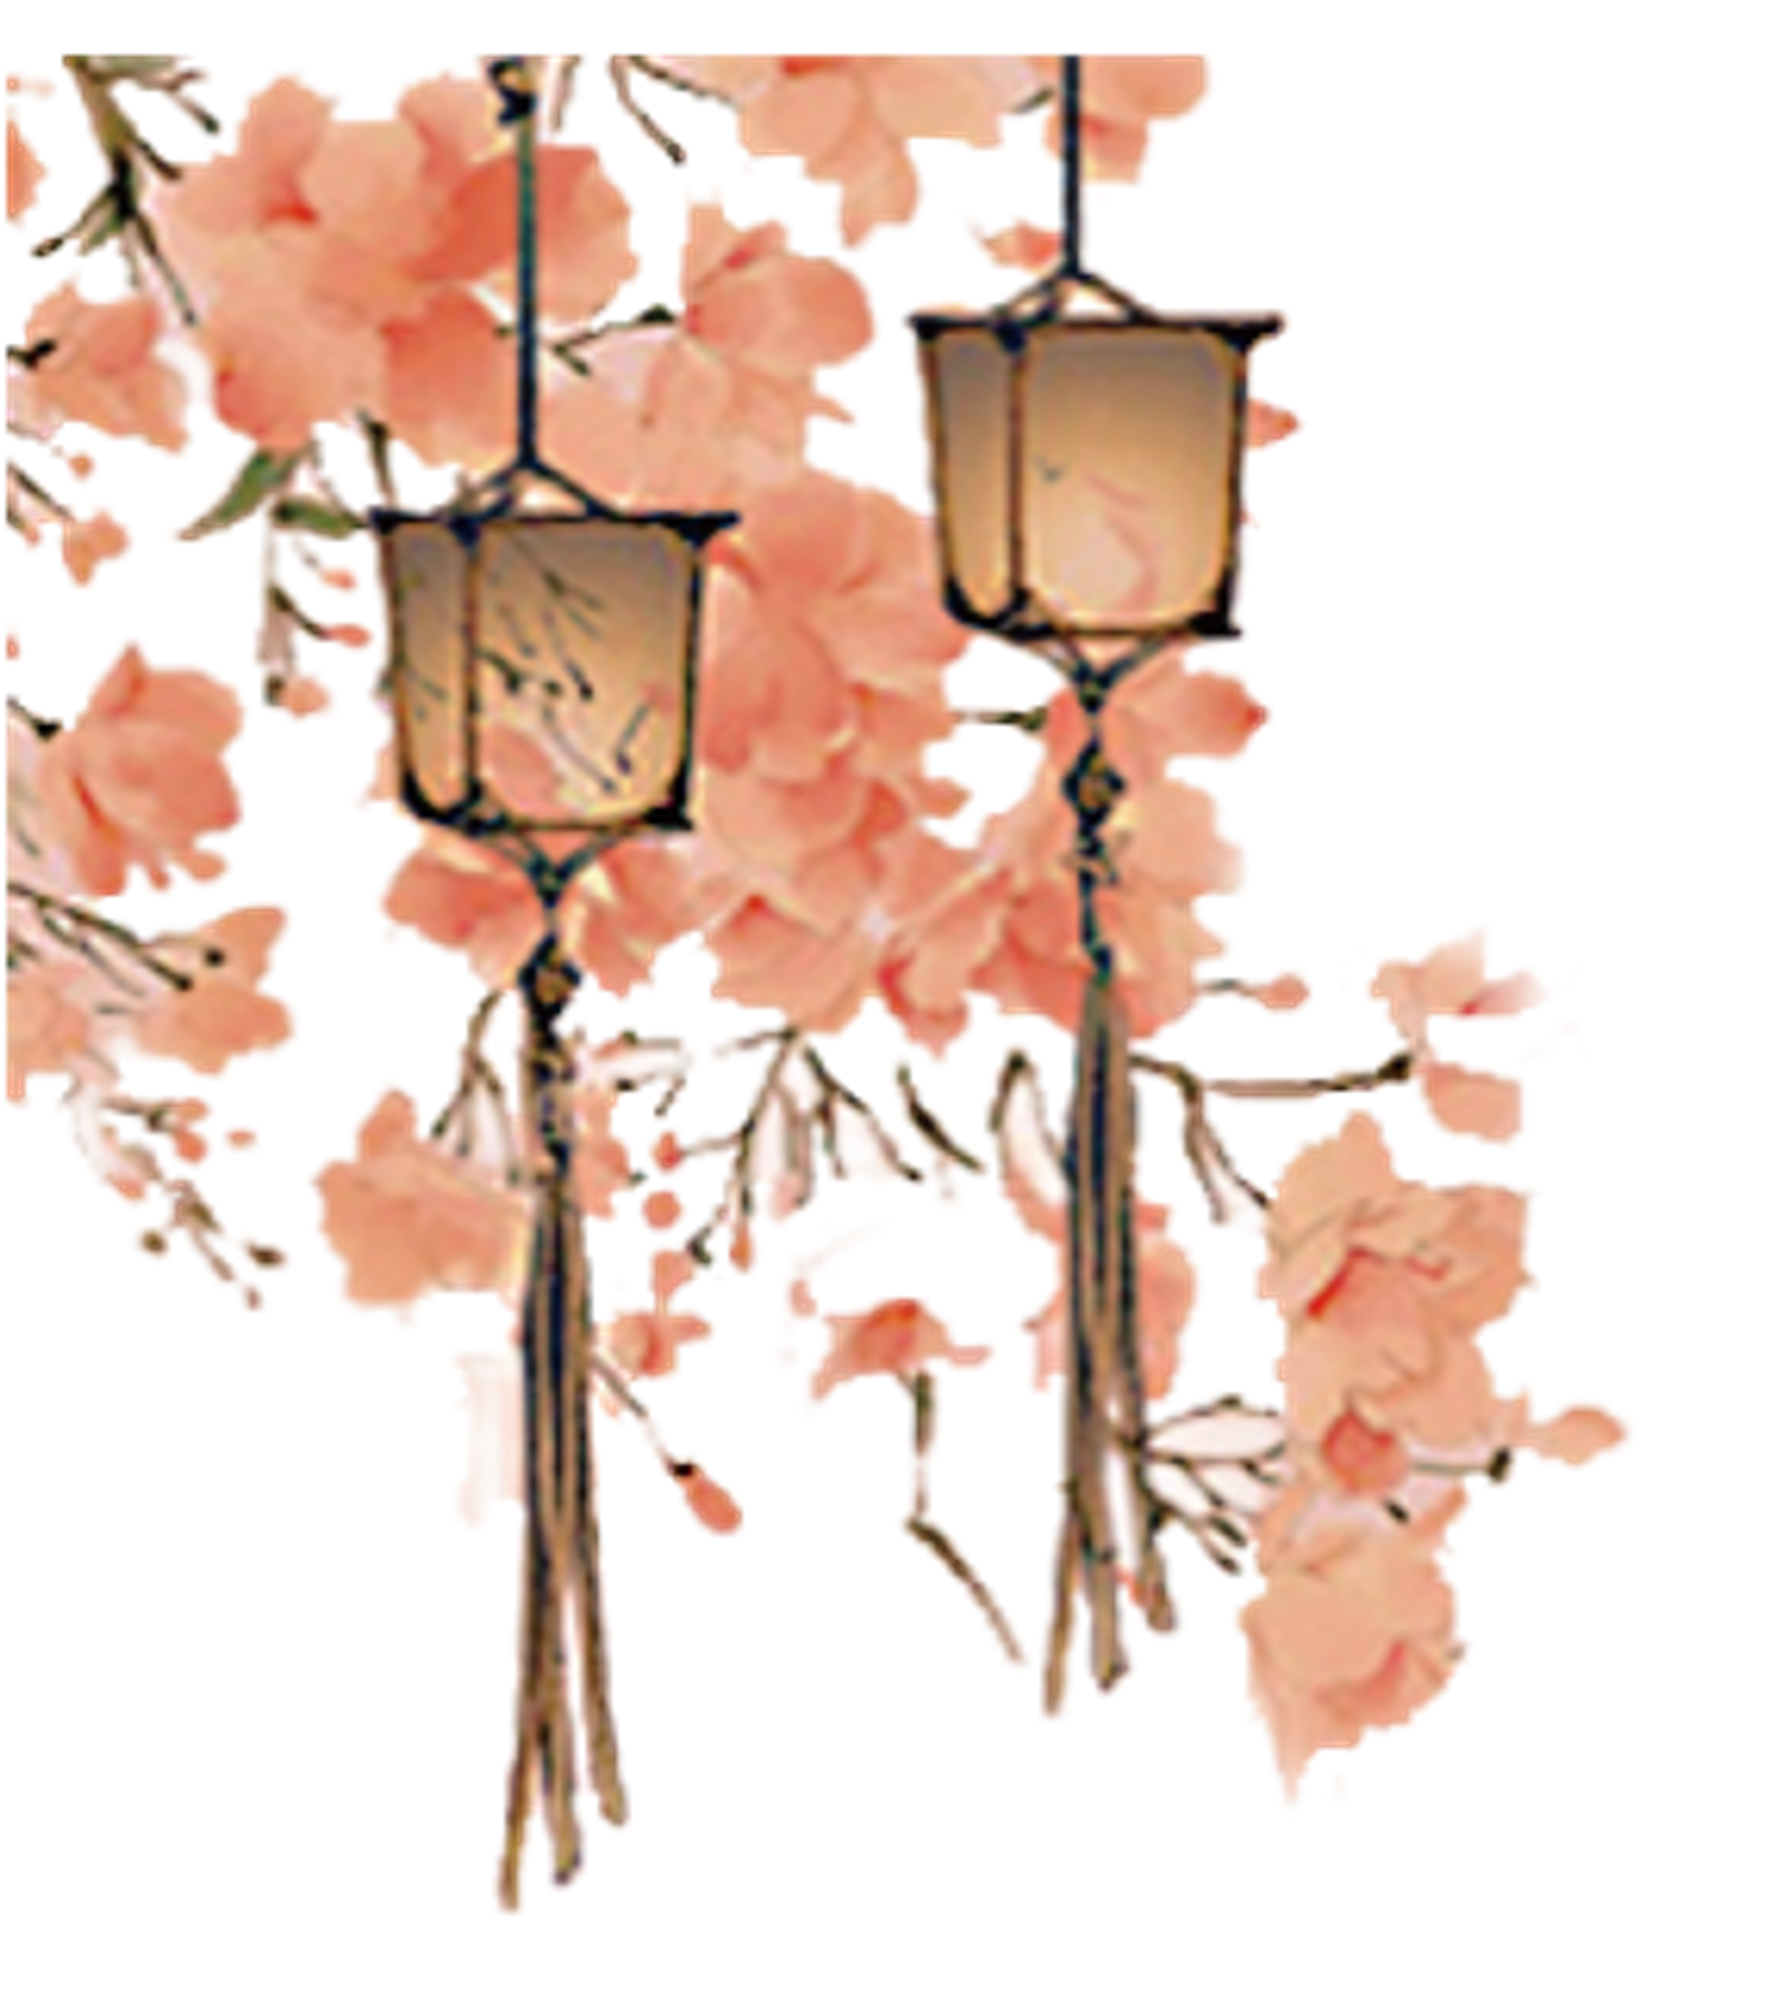
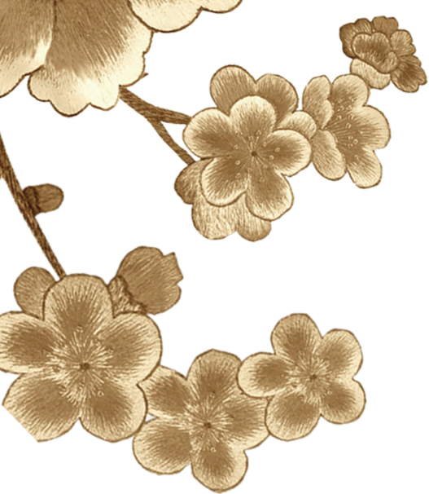
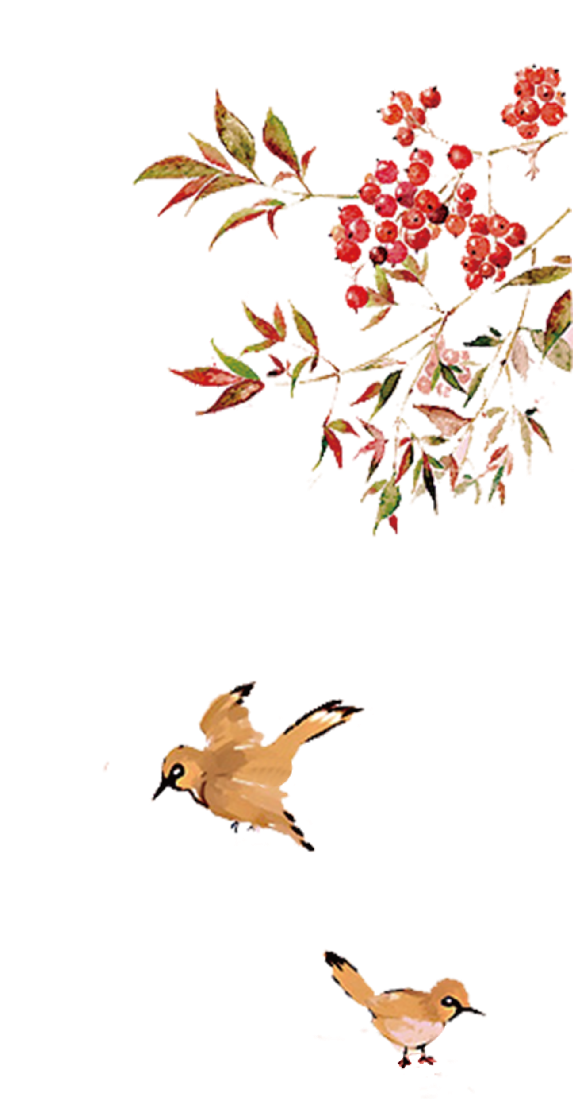
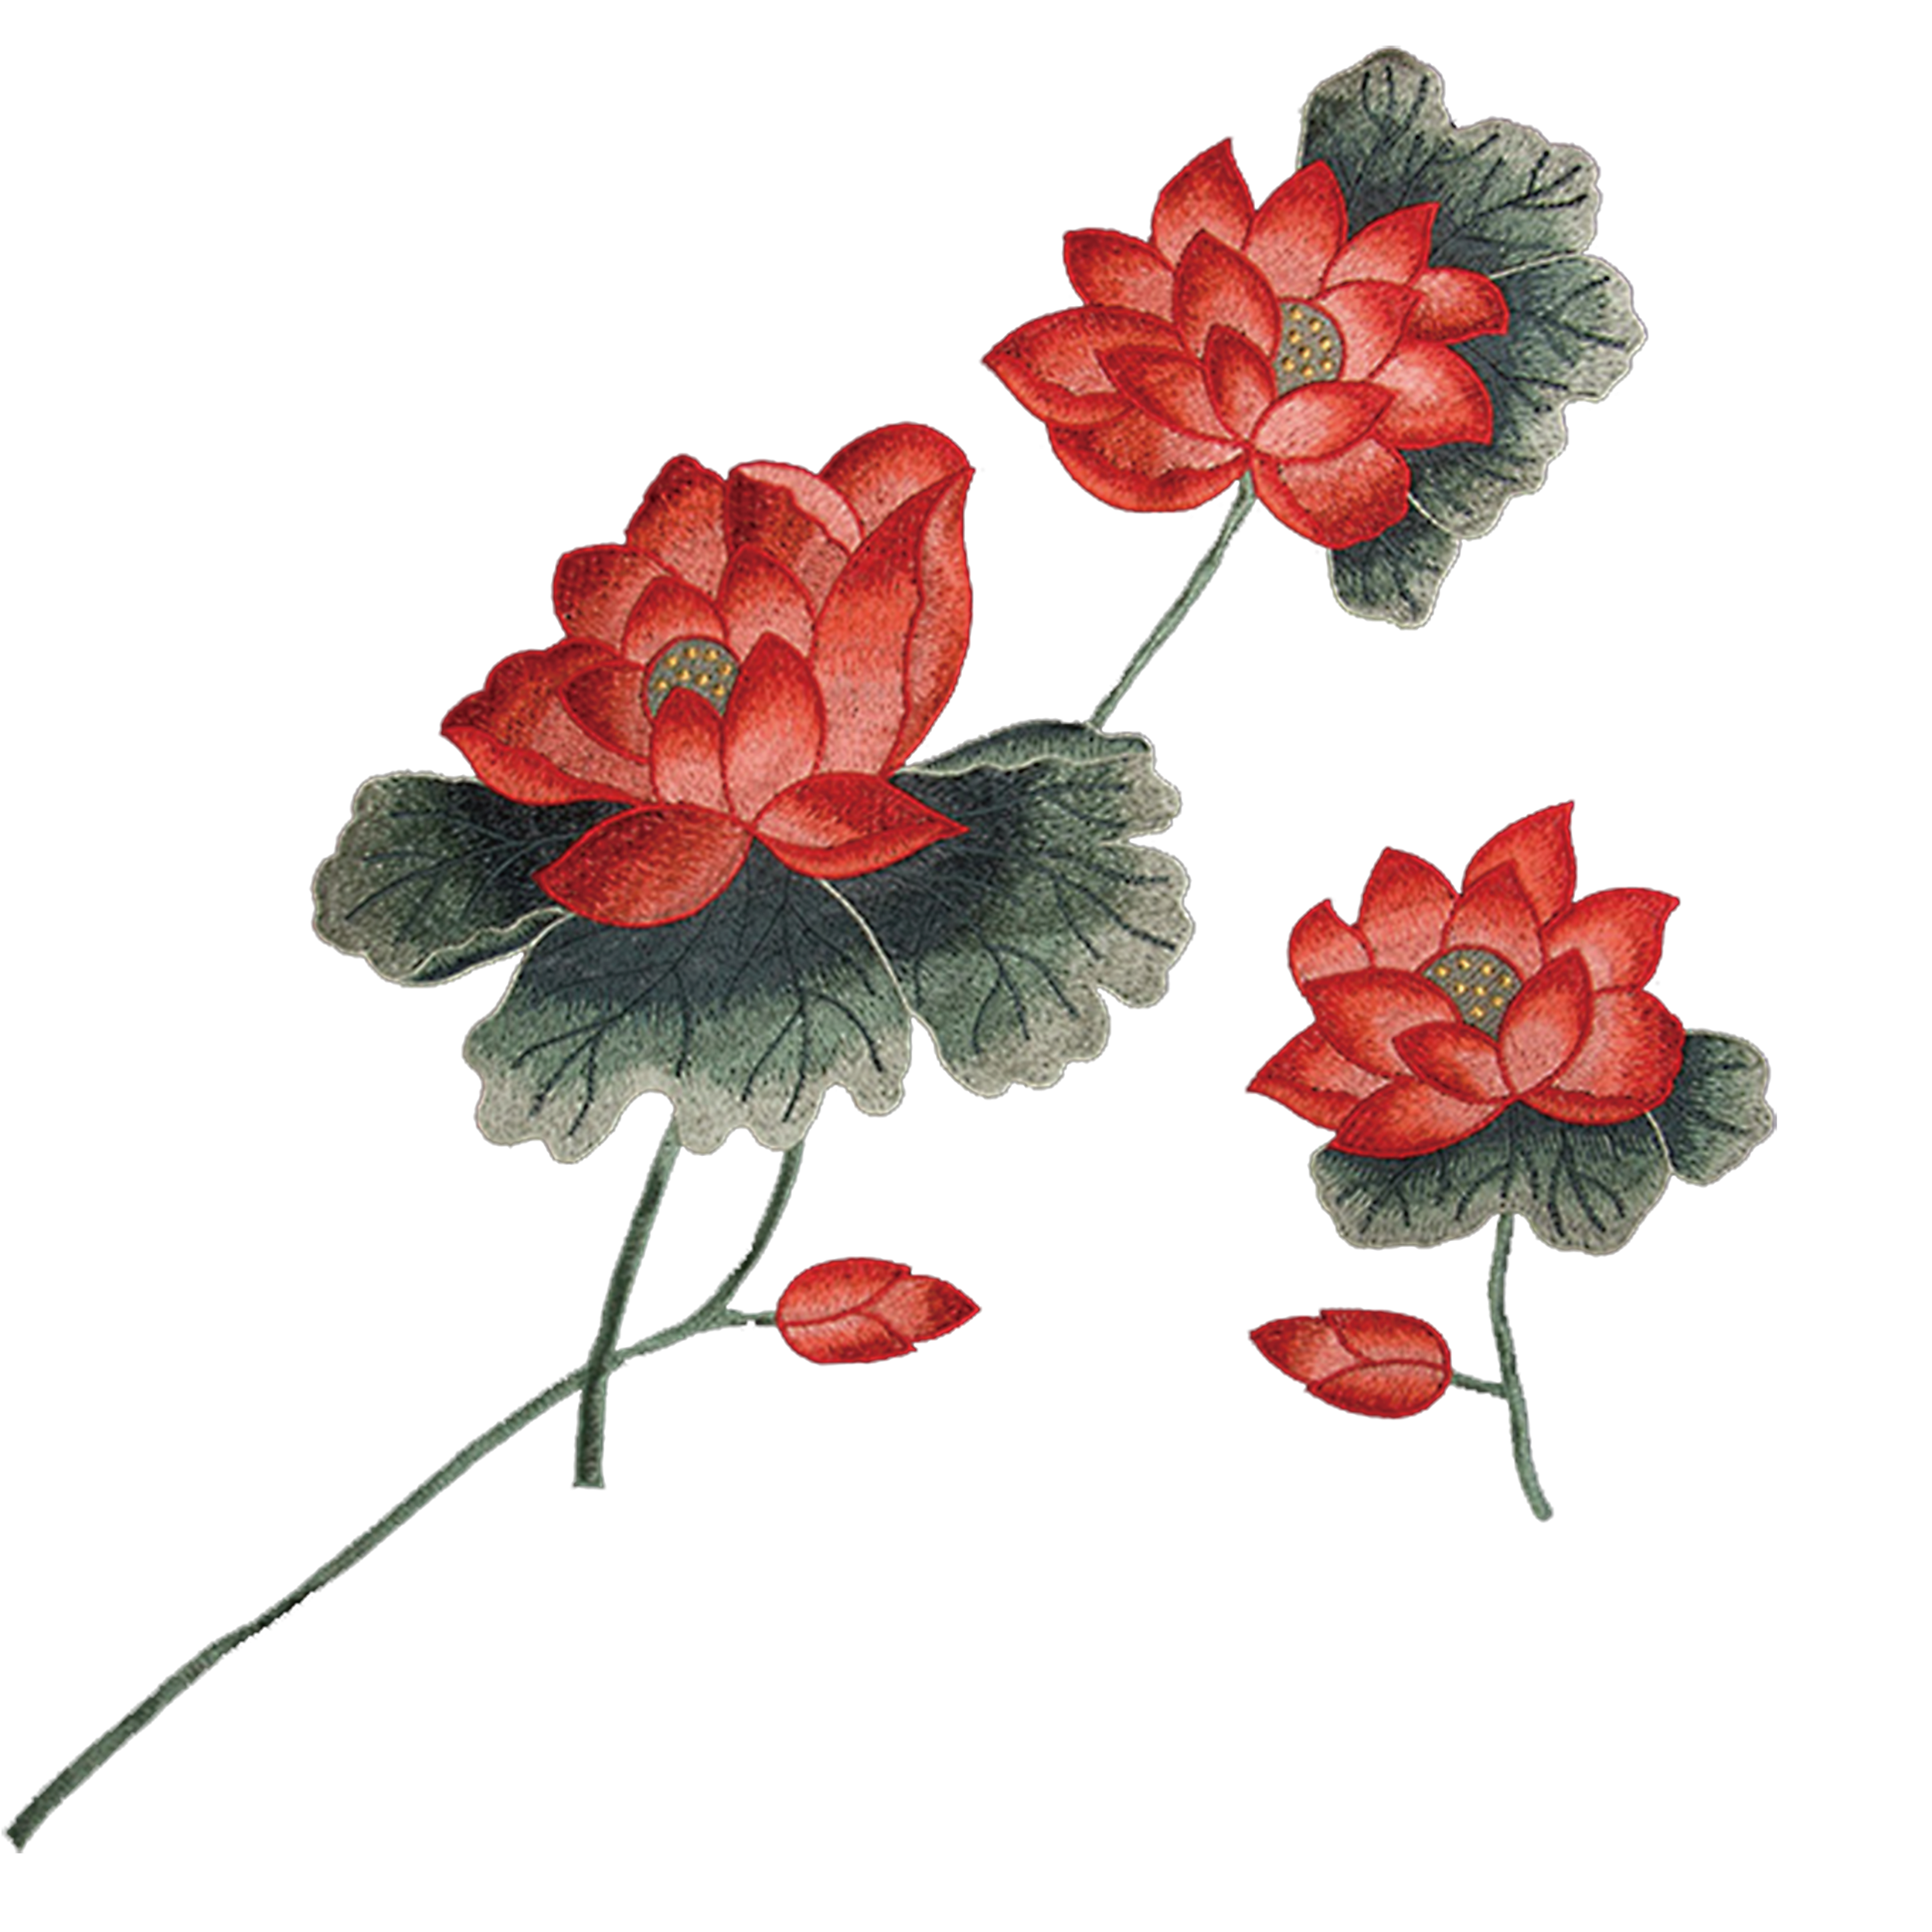
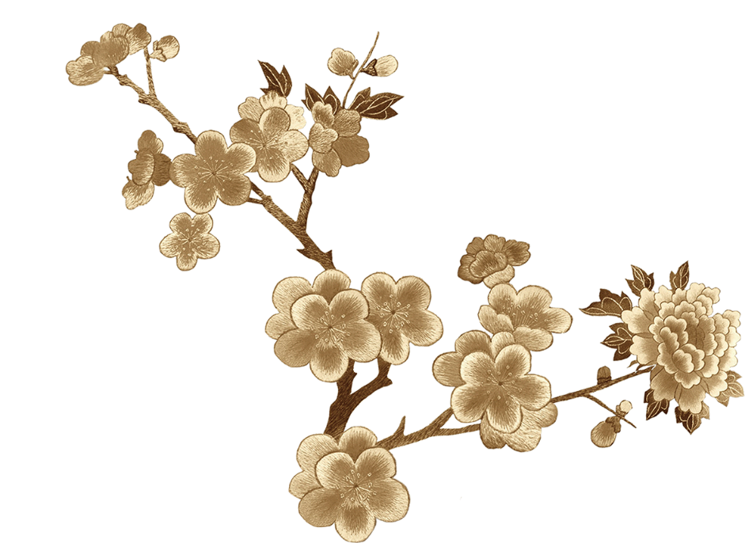
中国衣裳

Slide 2
一、“衣裳”那些事儿

Slide 3
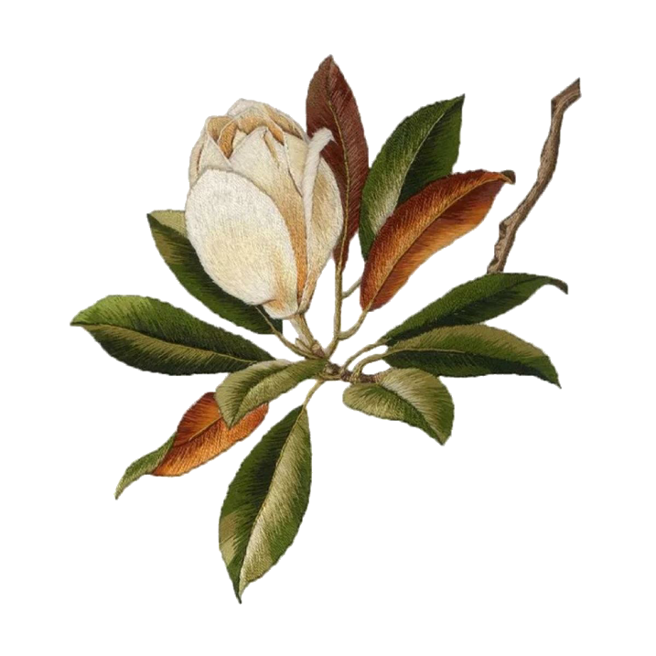
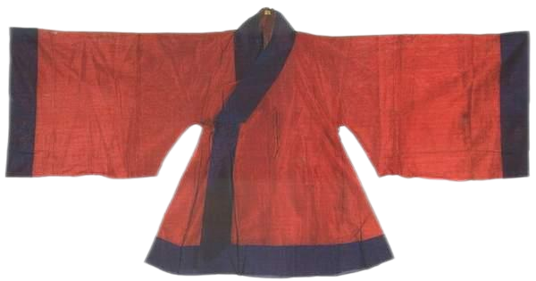
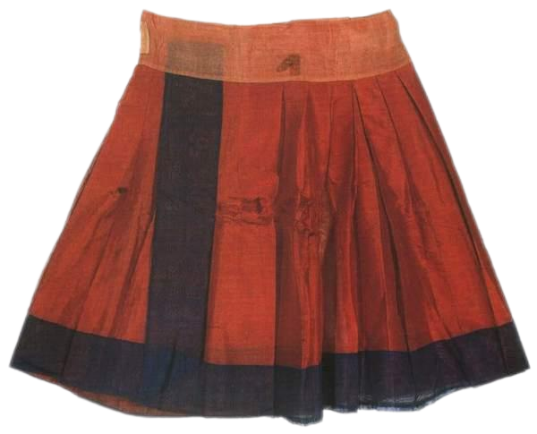
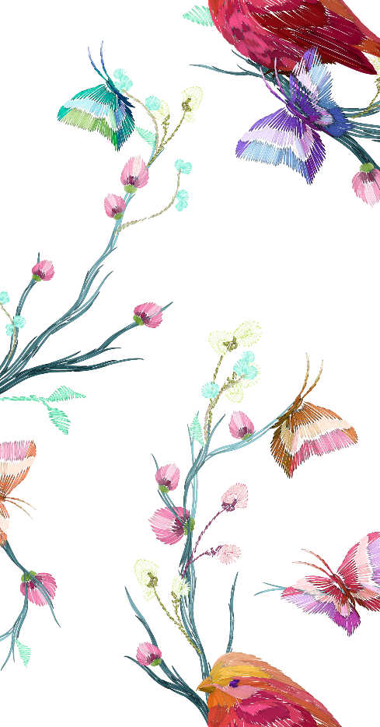
上衣下裳

Slide 4
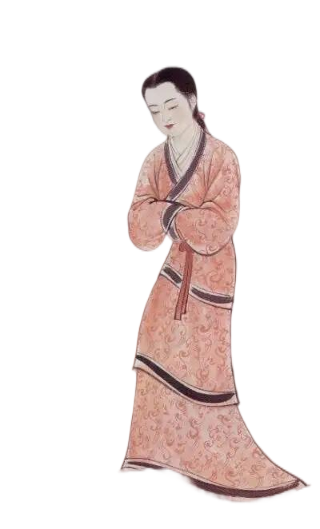
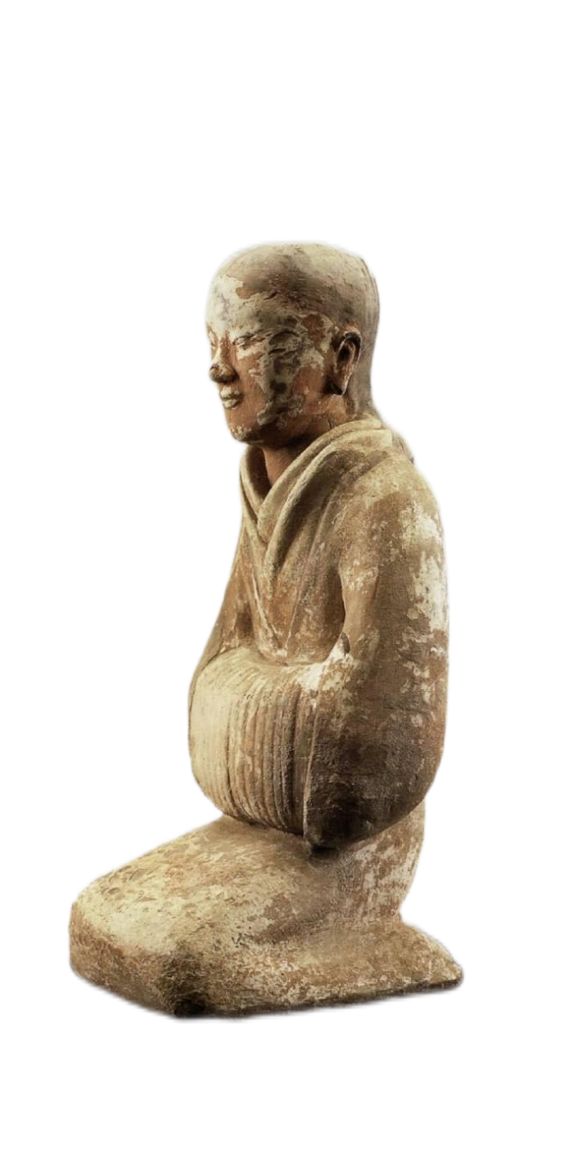
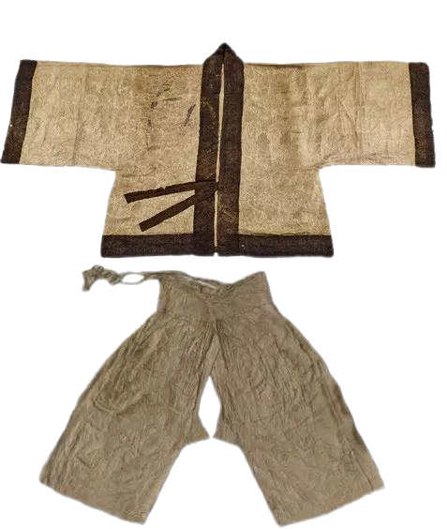
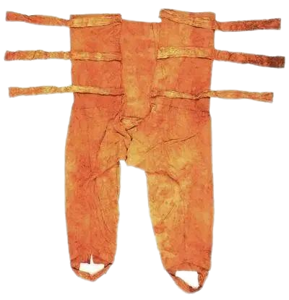
汉代衣裳
跽坐
犊鼻裈[kūn]
曲裾深衣

Slide 5
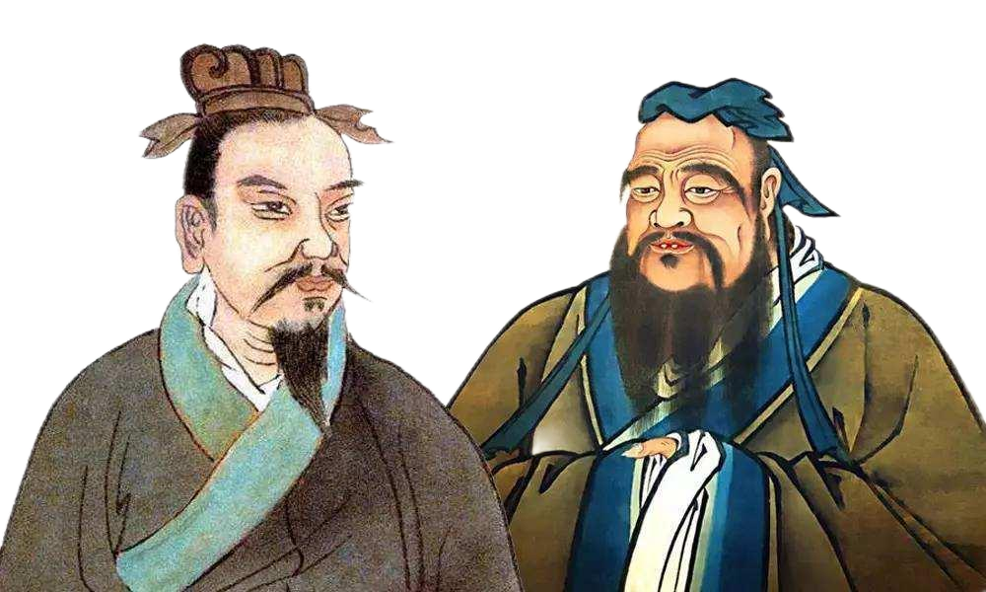
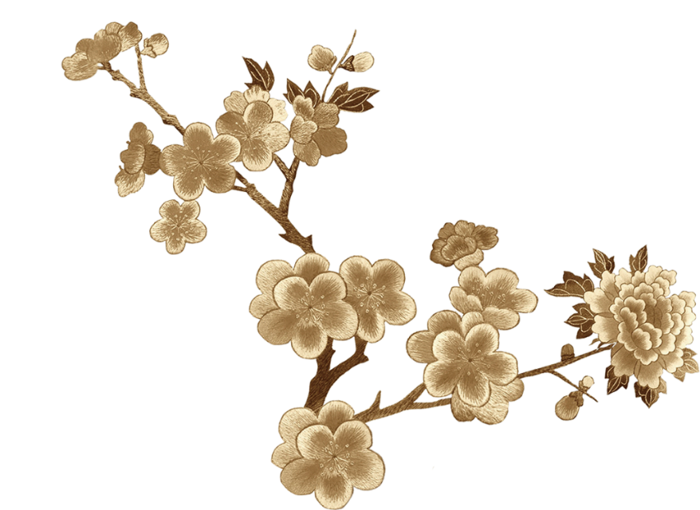
微管仲，吾其披发左衽。

Slide 6
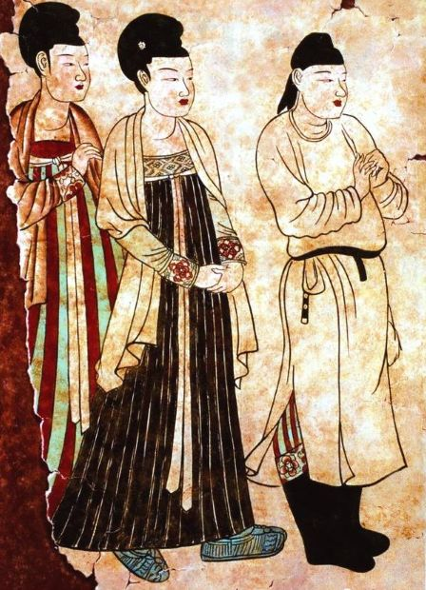
《旧唐书·舆服志》记载，唐玄宗时期宫中女子，“或有著丈夫衣服靴衫，而尊卑内外，斯一贯矣”。

Slide 7
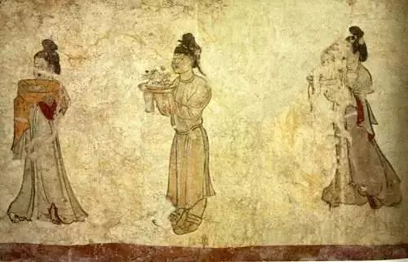
《新唐书》曾记载：“久之，主衣紫袍玉带，折上巾，具纷砺，歌舞帝前。”
唐高宗时期，仿男装样式的女性长袍过膝，不及脚面，穿窄口袴腰系革带，有时会在腰间佩带蹀躞带等，脚穿靴子或线鞋。部分女性的装扮则完全与男子相同，即裹幞头、身着圆领袍，腰系革带、脚穿靴子。

Slide 8
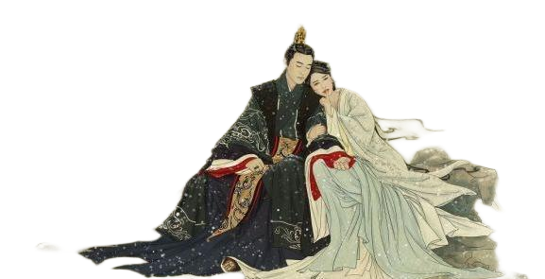
二、古人也爱化妆

Slide 9
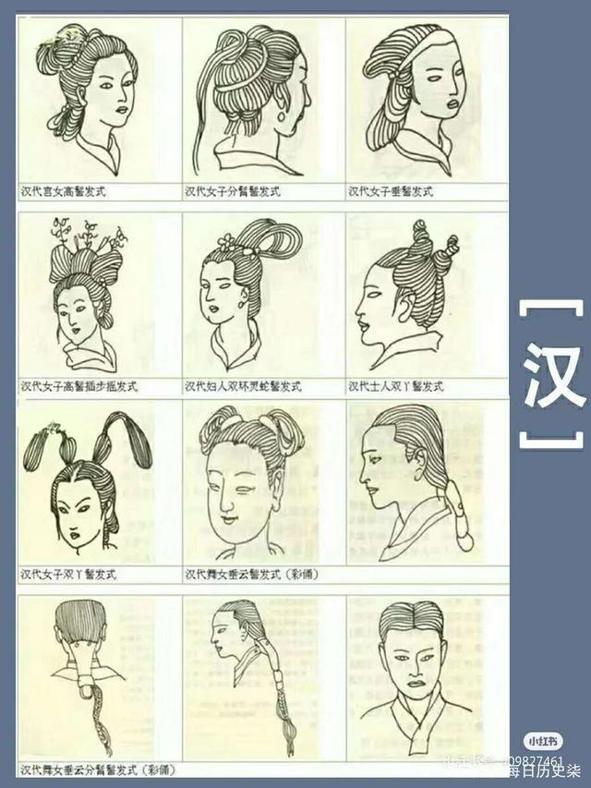
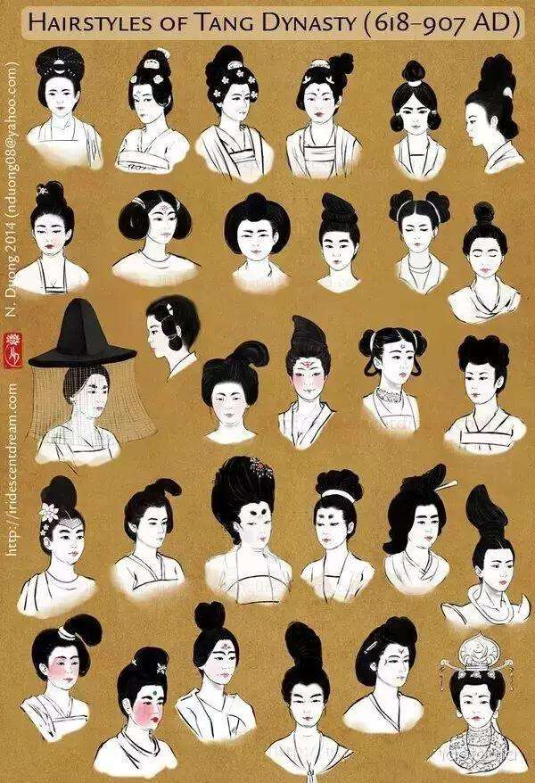

Slide 11
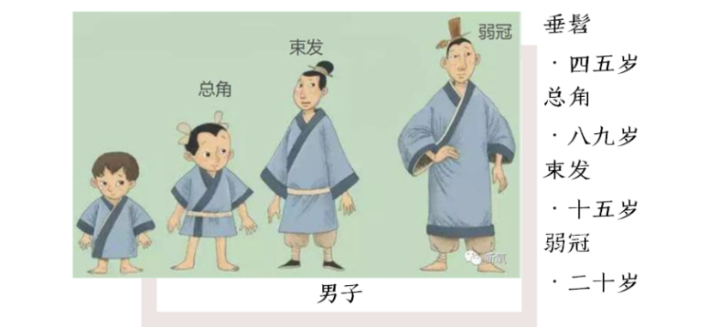
古代汉族男子将头发束在头顶，‍‍保持头部，‍‍法式的整齐含有‍‍约束自己的意思，‍‍是一种对人在道德上的约束，‍‍古人认为头发散乱非常不雅。

Slide 12
三、古人衣服上那些小物件

Slide 13
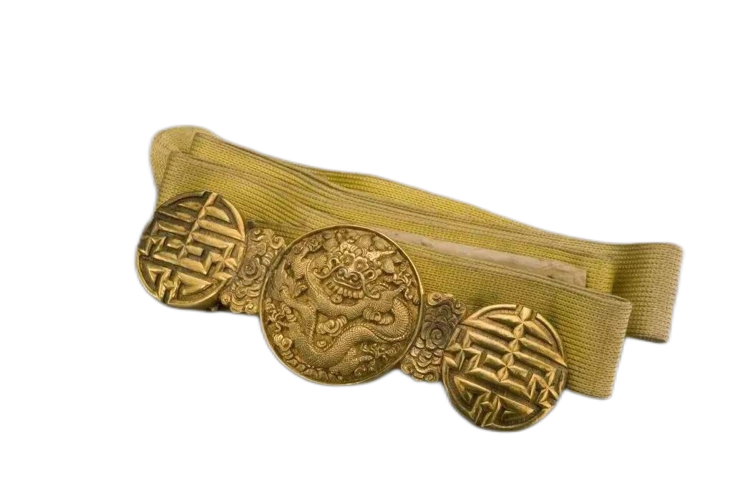
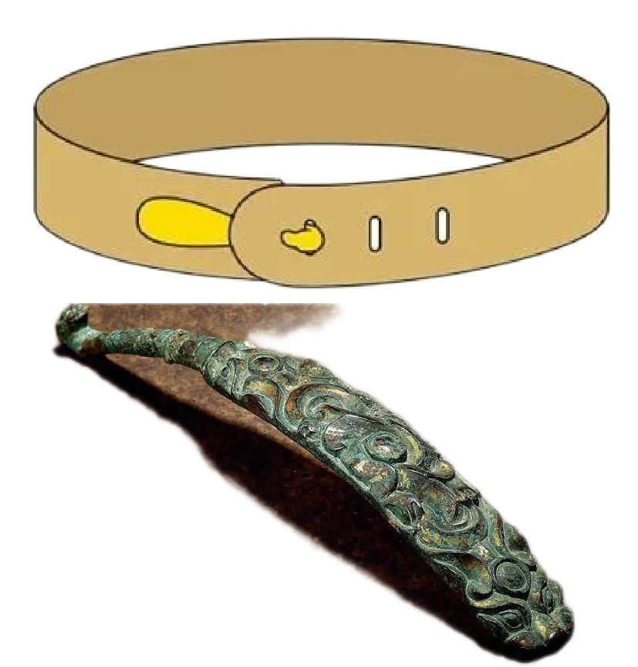
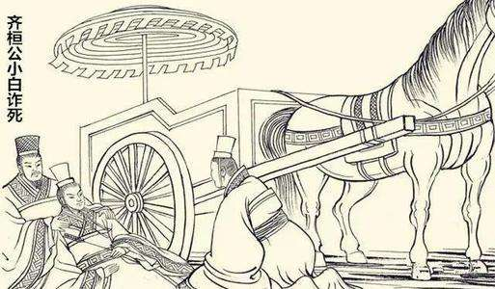
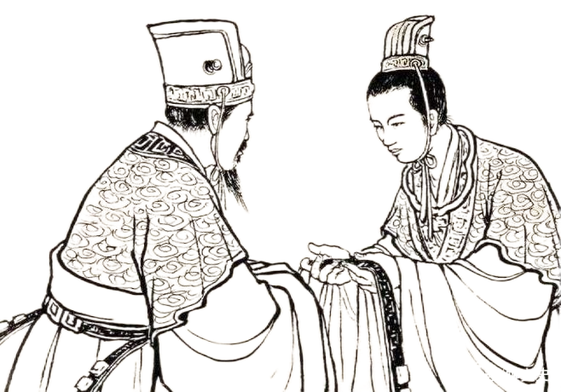

Slide 14
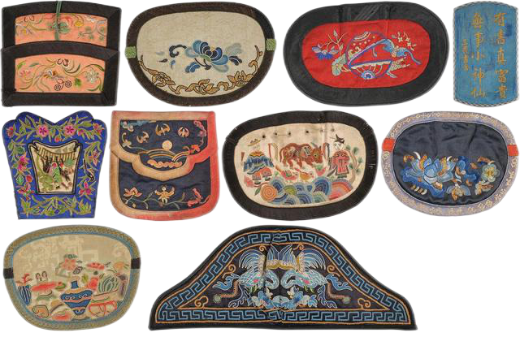
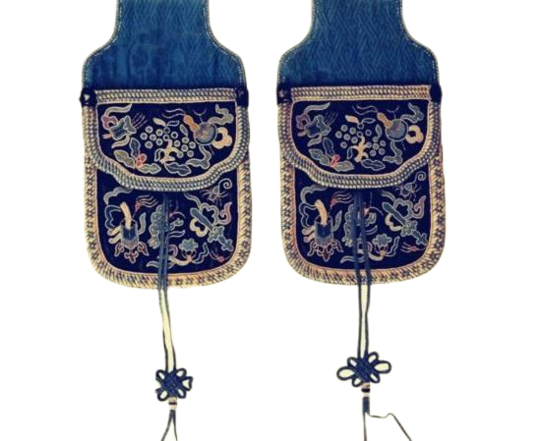
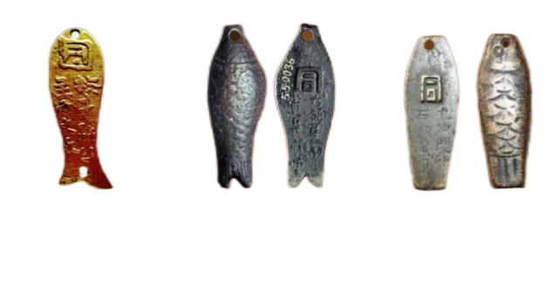
第一，为了美观；
第二，标示等级。
《唐六典》的规定：官员身上佩戴的鱼符，太子用玉制作，亲王用金子，普通官员只能用铜。
第三，实用功能。
第四，提高个人修养。
《韩非子·观行》记载：西门豹的性子很急，所以他佩戴韦来提醒自己不要急躁；董安于的性格很慢热，所以佩戴弓弦来提醒自己不要散漫。

